Slide 1
1.2 概率的定义及性质
一次试验中，随机事件可能发生，也可能不发生。
重复多次试验，某些事件发生的次数多，
某些事件发生的次数少。
因此，在每次试验中，事件发生的可能性不同。

Slide 2
问题提出：
如何度量事件发生可能性的大小？
对于事件A，如果实数P(A):
(1) 表示事件A发生的可能性的大小；
(2)是事件A所固有的，不随人们的主观意志而改变的一种度量.
则P(A)称为事件A的概率，事件A发生可能性大小的度量.

Slide 3


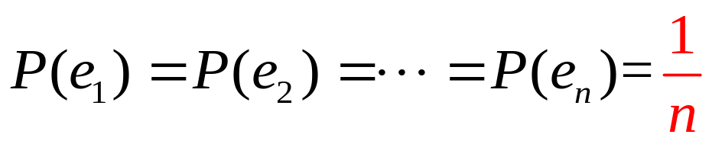
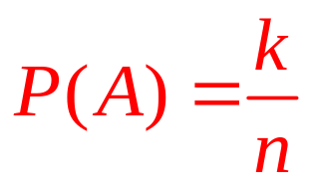
1. 概率的古典定义
1 古典概型：
设(1)样本空间包含有限个(n个)基本事件，
即
(2)每个基本事件发生的可能性相等，
即
则称这种试验为古典型随机试验，简称古典概型。
事件A包含k个基本事件，则
Notes:
古典概率是早期的概率
1局限性；
2 古典概率不考虑比较少出现的特殊情况，如硬币落地后恰恰站在它的棱上;
3古典概率假定周围世界对事件的干扰是均等的

Slide 4
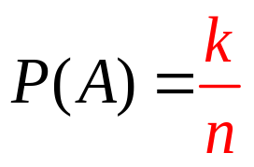
2 古典概率的定义（计算公式）：
设古典概型E中的事件A包含k个基本事件，
则称 为事件A的概率。
概率的这种定义称为概率的古典定义或古典概率。

Slide 5


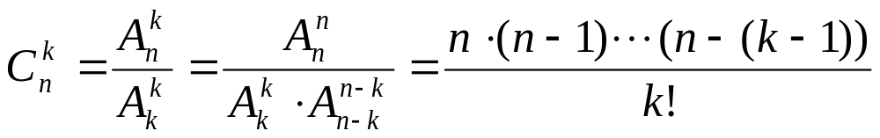




排列数记号：
全排列数记号：
组合数记号：
(1)乘法原理：
设完成一件事有个步骤,
第1步有 种方法,第2步有 种方法,…,第n步有 种方法,
必须通过所有步骤完成这件事,
则完成这件事共有 种方法.

Slide 6




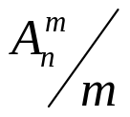
(2)加法原理：设完成一件事有n类方法,
每类分别有 种方法 ,
.
则完成这件事可以有
种方法.
(3)不同元素的重复排列：
从n个不同的元素中,有放回地取出m个元素排成一列,称为重复排列,
共有 种.
(4)环排列：
从n个不同的元素中,选出m 个不同元素排成一个圆圈,
称为环排列,
共有
种.

Slide 7

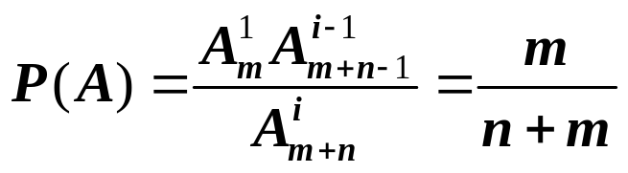
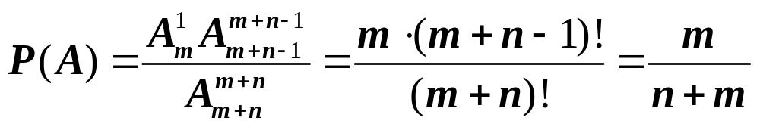
例1 设一袋中有m个黑球和n个白球, （不放回抽样）
现从中连续取球，每次取1个，取后无放回,
求第i次 取得黑球的概率。
解： 设A=“第i次取得黑球”,
解1
（不放回取到第i次为止）
解2
表明：摸得黑球的概率与摸球的先后次序无关。
这个结论与我们日常的生活经验是一致的.
例如进行抽签, 机会均等与抽签的先后次序无关。
Notes:
排列的问题，样本空间的基本事件总数是排列，随机事件包含的基本事件个数也是排列。

Slide 8
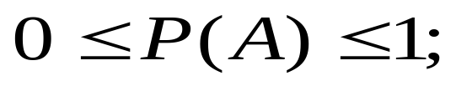
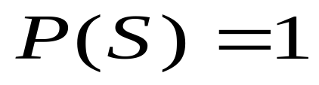
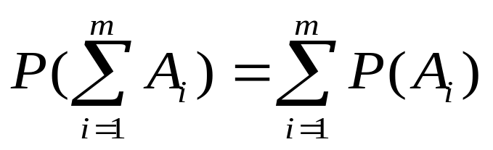


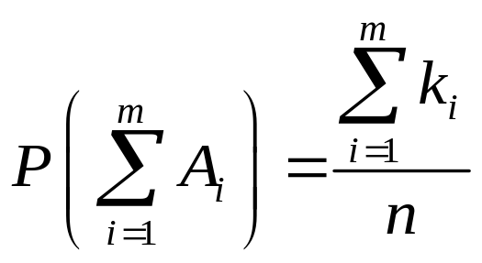
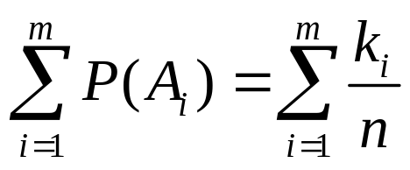
3 古典概率的性质
(1) 对任意随机事件A，
(2)
(3) 若事件A₁,A₂,┅,A_{m}互不相容，则
有限可加性
证：设事件
含有
个基本事件，

Slide 9
2. 概率的几何定义
例 : 在一个50000平方公里的海域里，有40平方公里的大陆贮藏着石油，假如在这海域里任选一点钻探，问钻到石油的概率是多少？
50000
40
基本事件无穷多个但具有某种等可能性的一类随机试验，需要用几何方法来引进概率的几何定义。
Notes:
每一个位置都是一个基本事件。因此基本事件的个数是不可数的

Slide 10
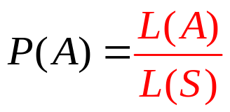
1 几何概型:
设S是可度量的有界区域，向区域S内投掷一质点，观察质点位置。(如：线段，平面有界区域，空间有界区域等)
若质点落在S内的任意子区域A内的可能性大小：
与A的度量L(A) 成正比，
与A的位置和形状无关，
则称此试验为几何型随机试验，简称几何概型。
50000
40
“等可能性”
2 几何概率的定义:
设几何概型的样本空间为S ，
A是含于S内的任一随机事件，即A⊂S，
则称
为事件A的概率。
其中L(A)是事件A的度量，L(S)是样本空间S的度量。

Slide 11

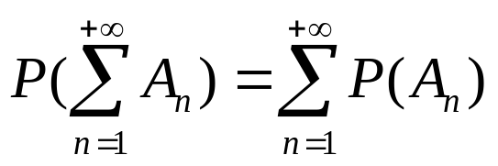
3 几何概率的性质
(1) 对任意随机事件A，
(2)
(3) (有限可加性)若事件A₁,A₂,┅,A_{m}互不相容，则
(4) (可列可加性)若事件A₁,A₂,┅,A_{m} ┅互不相容，则

Slide 12
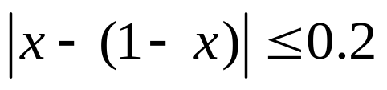



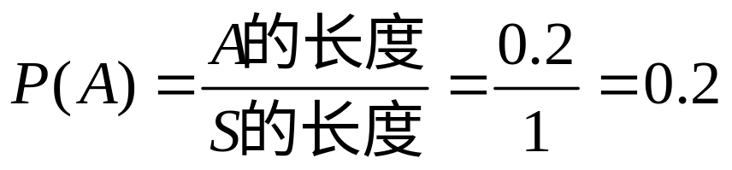
例1 在长1米的线段内随机投放质点,
求质点与两端点的距离相差不超过0.2米的概率.
解

Slide 13

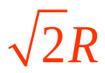
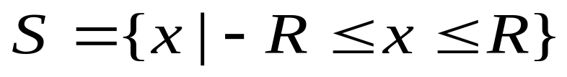
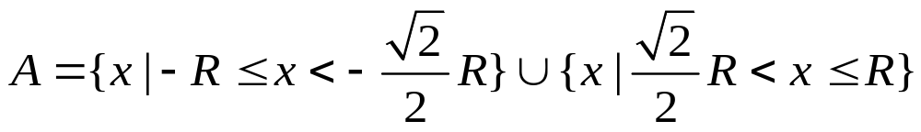
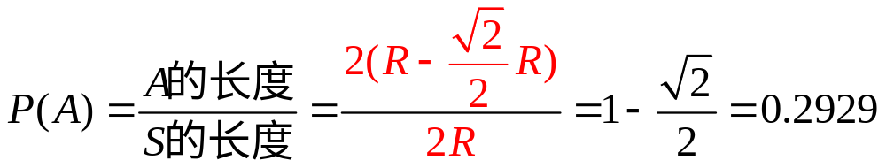
例2在半径为R的圆内,取定一直径,
过直径上任一点作垂直于此直径的弦,
求弦长小于 的概率.
.
R
.
.
.
.
o
R
解 设
则

Slide 14
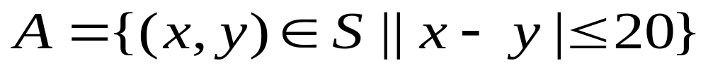
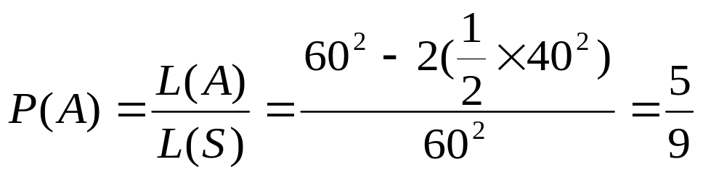
例3 (约会问题)两人约定于8时至9时在某地会面。
先到者等候20分钟，过时就离去。
试求两人能见面的概率。
解：设两人到达的时间分别为8时x分，8时y分。
则
y
S
设A=“两人能见面”,
则
A
A
20
60
x
向区域S内任意投掷质点，质点落入区域A的概率。

Slide 15

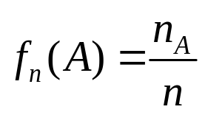


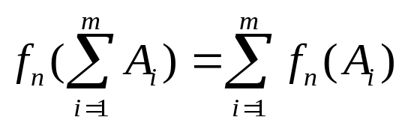
1.2.3 概率的统计定义
1 古典概率和几何概率的适用范围及其局限性
2 频率的定义:
设某试验重复做了n次，事件A共发生了n_{A}次，
则称比值 为n次试验中事件A发生的频率，
即
频率的性质:
(1) 对任意随机事件A，
(2)
(3) 若事件A₁, A₂, ┅, A_{m}互不相容，则
Notes:
不严密但实用的定义

Slide 16

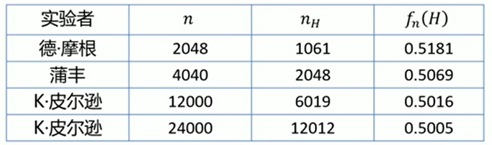
3 历史上的投掷硬币观察哪一面朝上的试验：
(1)事件A发生的频率f_{n}(A)是随着试验次数n而变化的不确定的数；
(2)当试验次数n逐渐增大时，
频率总是在某一常数 附近摆动，并且逐渐稳定于该常数 。
根据古典概率的定义，事件A发生的概率P(A)为

Slide 17
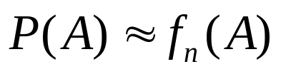
4 统计概率的定义：
若随着试验次数n的增大，
事件A发生的频率f_{n}(A)在某个常数p(0≤p≤1)附近摆动，并且逐渐稳定于该常数，
则称该常数p为事件A的概率，即P(A)=p。
并把这样定义的概率称为统计概率（经验概率）。
5 概率的近似求法:
（第六章的贝努里大数定理给出了理论依据）.
6 统计概率的性质：频率的性质

Slide 18
概率定义发展的时间历程
概率的古典定义
16世纪 萌芽时期 17世纪 古典概率的计算
1812年法国数学家拉普拉斯出版《分析的概率理论》
概率的几何定义
1777年法国数学家浦丰“投针问题”
概率的统计定义
1713年 瑞士数学家雅格布•伯努利遗著《猜度术》伯努利大数定律，阐明了事件的频率稳定于它的概率。
1911年 奥地利数学家理查德·冯·米塞斯正式定义
概率的公理化定义
1933年前苏联数学家Kolmogorov《概率论基础》

